Slide 1
1S锂电池
上位机
OLED
主体PCB
电机
电机驱动
电池接口
USB接口
IIC接口
UART接口
UART接口
电机
电机驱动
USB
IIC
UART
锂电池
充放电管理
LDO
MCU
惯性测量单元
IMU加热电路
IO
SPI
PWM
PWM
SWD
DEBUG接口

Slide 2
3.7V@3A
MOTOR
3.3V@0.5A
STM32F407
1S锂电池
5V@0.5A
LDO AMS1117
3.7V@3A
TP5400
3.3V@0.5A
BMI088
5V@0.5A
UART1接口
Type-C
5V@2A
5V@0.5A
UART2接口
5V@0.5A
IMU加热电路

Slide 3
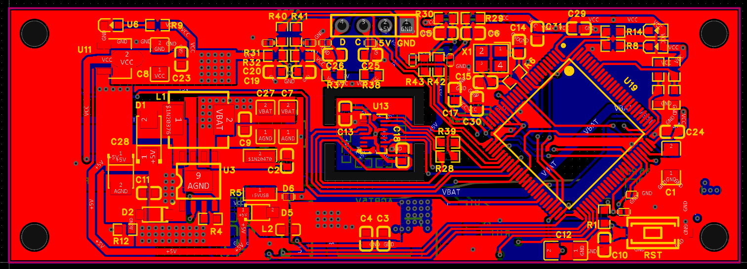
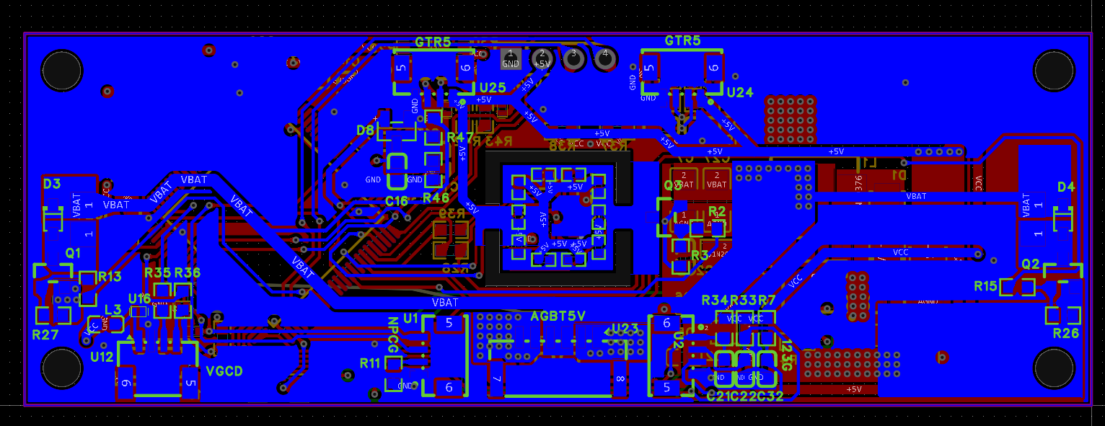

Slide 5
系统上电
系统初始化
数据更新
自主控制模式
控制模式
外部控制模式
PID计算
电机控制
数据发送

Slide 6
系统上电
系统初始化
等待
外部中断
未收到
信号量
收到
缓冲区
数据读取
姿态解算
加热PID计算
角度更新

Slide 7
系统上电
系统初始化
等待
数据接收
未收到
USB/串口接收信号
收到
缓冲区
数据读取
数据处理
结构体更新

